Slide 1
UNIVERSIDADE FEDERAL DO RIO GRANDE DO NORTE CENTRO DE TECNOLOGIA DEPARTAMENTO DE ENGENHARIA DE COMPUTAÇÃO E AUTOMAÇÃO CURSO: DCA0125 SISTEMAS DE TEMPO REAL – 2017.2 PROFESSOR: LUIZ AFFONSO HENDERSON GUEDES DE OLIVEIRA COMPONENTES DO GRUPO: DENIS RICARDO DA SILVA MEDEIROS MARCO ANTÔNIO MOREIRA CARUJO
PRIORIDADE DE PROCESSOS – BEAGLEBOARD

Slide 2
BREVE DESCRIÇÃO DO PROJETO
O objetivo deste projeto é comparar o efeito da mudança de prioridades de processos;
Usuário controlará a prioridade de dois processos através de dois potenciômetros ;
Ao final, o usuário será capaz de observar como processos com prioridades diferentes comportam-se através do acender e apagar de LEDs após uma extensa carga de operações matemáticas.

Slide 3
ESTRUTURA DO CÓDIGO FONTE
Código fonte do código implementado com o apoio da biblioteca BlackLib em C++;
As entradas (dois potenciômetros) são entradas analógicas e passam por um processo de conversão analógico-digital, enquanto as saídas são digitais (dois LEDs, um para cada processo);

Slide 4
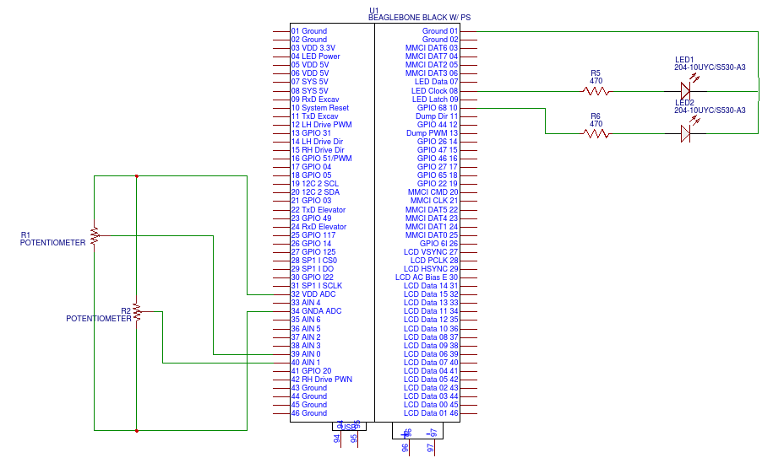
ESQUEMÁTICO

Slide 5
DEMONSTRAÇÃO...

Slide 6
OBRIGADO!

